Slide 1

PHÒNG GIÁO DỤC VÀ ĐÀO TẠO HUYỆN QUỐC OAI
TRƯỜNG TIỂU HỌC SÀI SƠN A
MÔN CÔNG NGHỆ LỚP 3
Bài 5: Sử dụng máy thu hình (Tiết 1)
Sgk/24

Slide 2




Slide 3


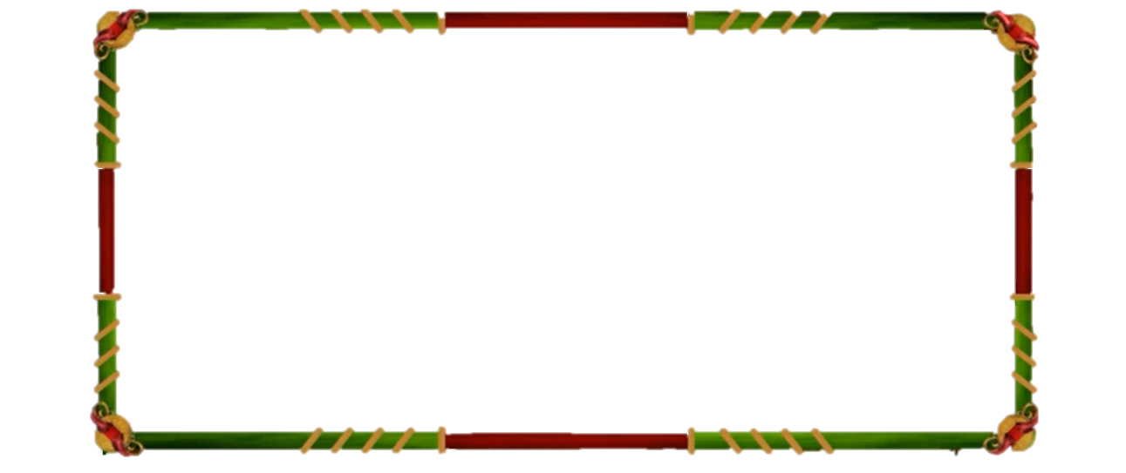

RUNG CHUÔNG VÀNG
Các em lần lượt trả lời 6 câu hỏi của chương trình. Nếu trả lời đúng thì được giữ lại chơi để trả lời câu tiếp theo. Nếu sai bị loại và bước ra khỏi trò chơi.Em nào còn lại cuối cùng là người xuất sắc nhất. là người chiến thắng, rung được chuông vàng.
nguyenngocduong.vn

Slide 4

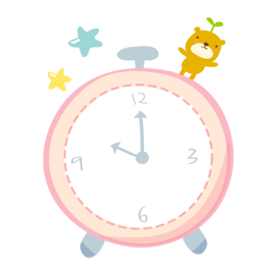
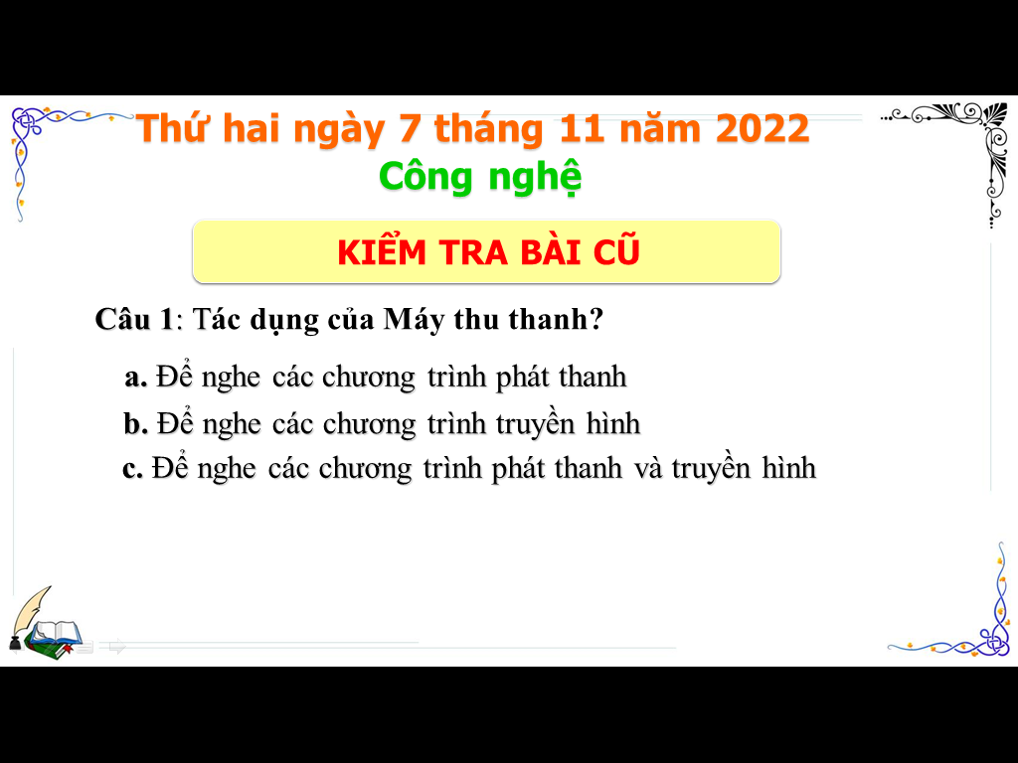
START
12
9
3
6
Hết Giờ
START
12
9
3
6
Hết Giờ

Slide 5

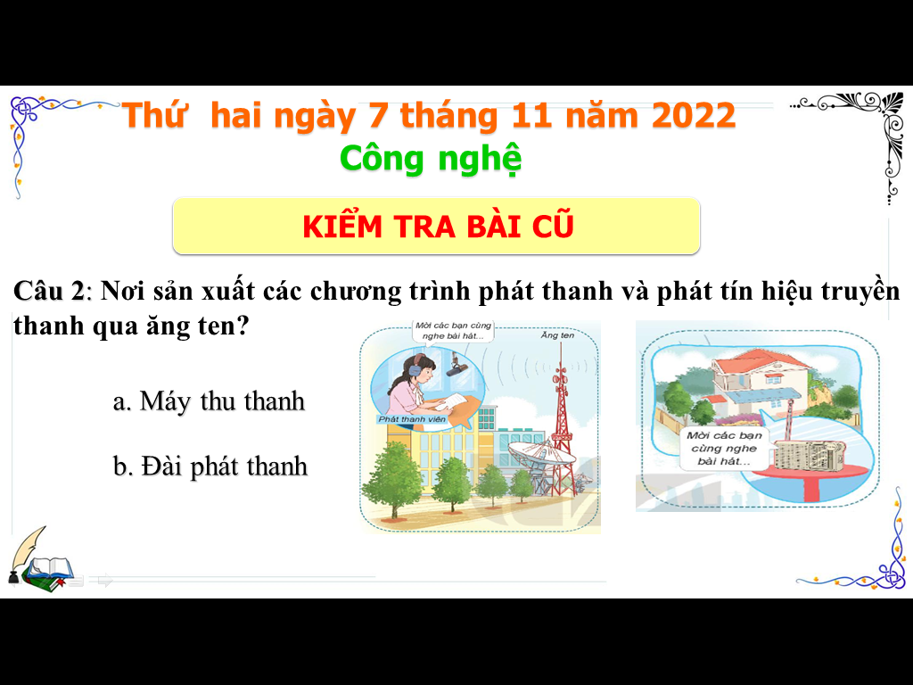

Slide 6
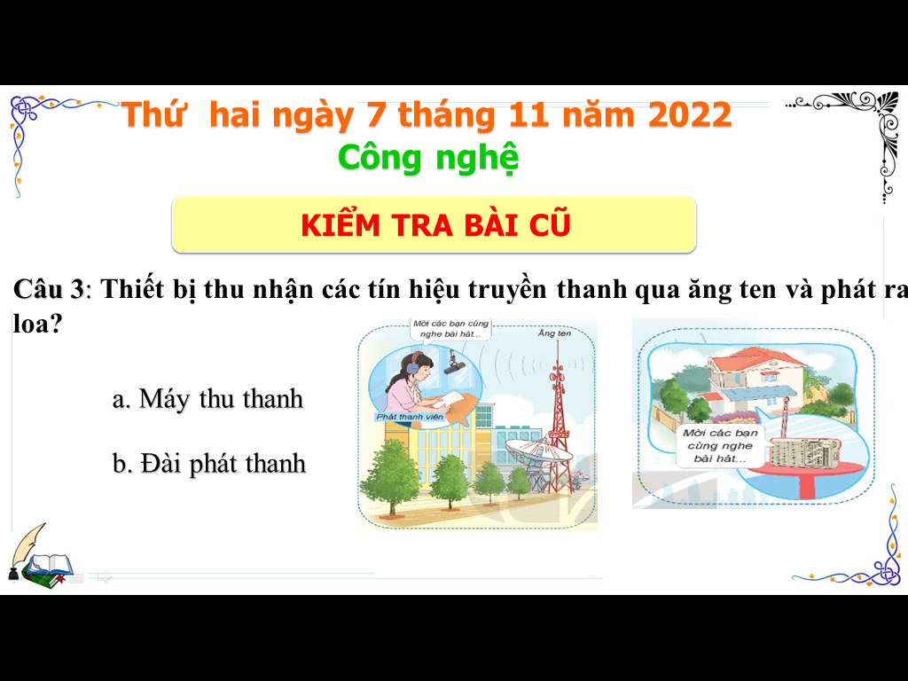

Slide 7
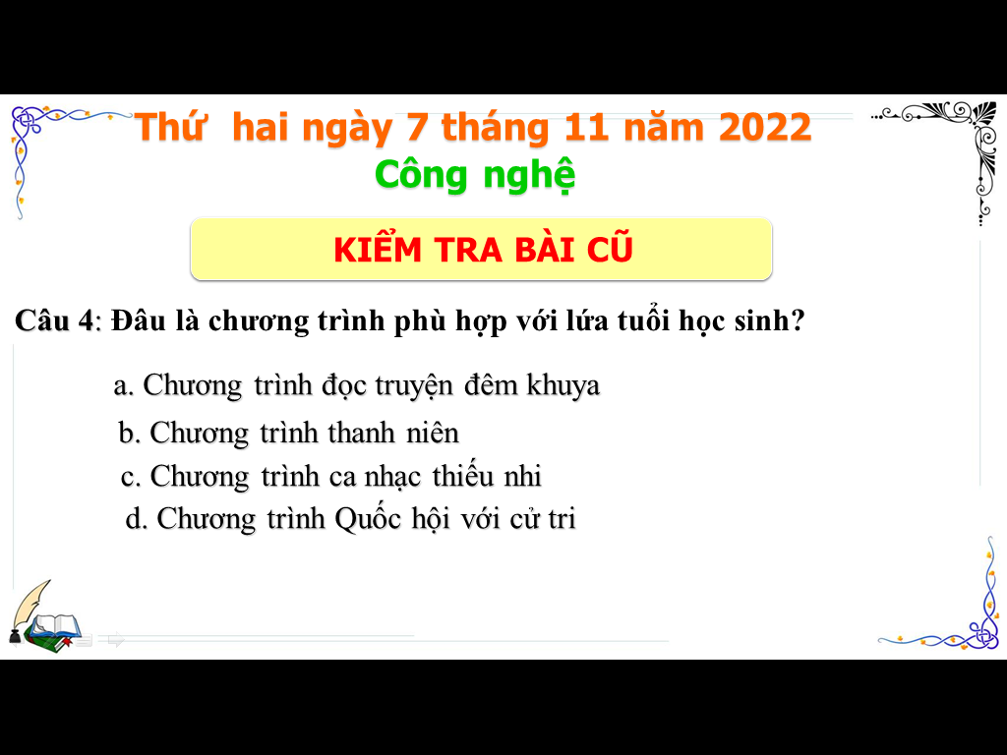

Slide 8
Câu 5: Đài phát thanh Tiếng nói Việt Nam được thành lập năm nào?
1945

Slide 9
Câu 6: Đài phát thanh Tiếng nói Việt Nam được đặt trụ sở đầu tiên ở đâu?
Hà Nội

Slide 10
Câu dự phòng: Có mấy bước sử dụng máy thu thanh?
3
4
5
6

Slide 11
Câu dự phòng: Ai là phát thanh viên đầu tiên của đài Tiếng nói Việt Nam?
Bà Tuyết Mai
Bà Thanh Mai
Ông Quang Vũ
Ông Tuyết Mai

Slide 12
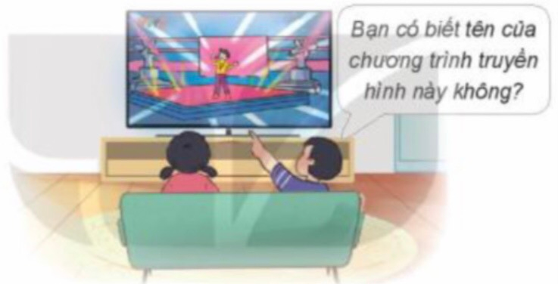
Hai bạn nhỏ này đang làm gì?

Slide 13

Em hay chia sẻ với bạn:
Em đã từng xem những gì trên tivi và em thích xem chương trình gì nhất?

Slide 14
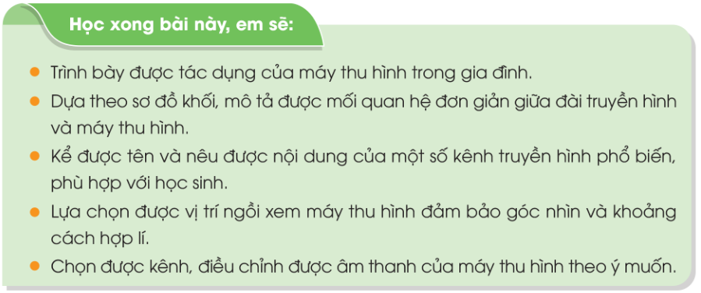
Bài 5: Sử dụng máy thu hình (Tiết 1)
Sgk/24

Slide 15
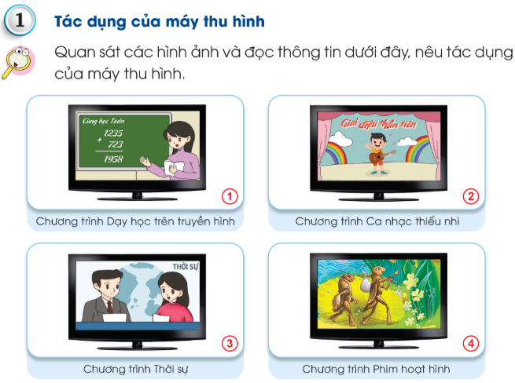
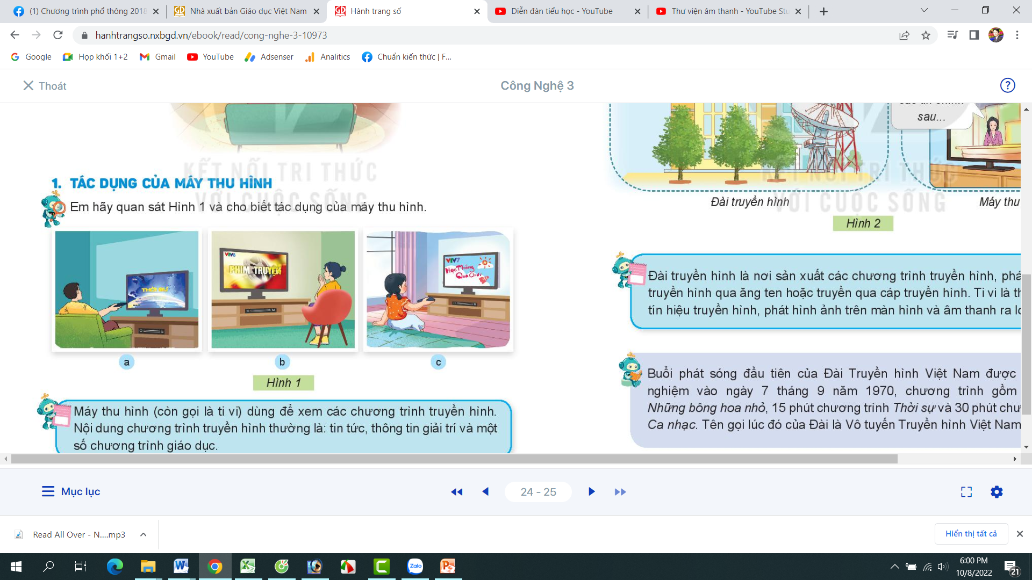
Khám phá:
TL:
Nhóm đôi (3’)

Slide 16

Trả lời:
Tác dụng: Phổ biến tin tức

Slide 17
Trả lời:
Tác dụng: Giải trí

Slide 18
Trả lời:
Tác dụng: Cung cấp thông tin
chương trình giáo dục

Slide 19
Tác dụng chính của máy thu hình là:
Máy thu hình (còn gọi là ti vi) dùng để xem các chương trình truyền hình. Nội dung chương trình truyền hình thường là: tin tức, thông tin giải trí và một số chương trình giáo dục.
Vậy tác dụng của máy thu hình là gì?

Slide 20
Trò chơi: Tiếp sức
Vận dụng:
Cả lớp chia làm 2 đội chơi : Đội A (Tổ 1&2), Đội B (Tổ3&4)
Các em xem video các chương trình có trên VTV3, sau đó các thành viên của Đội chơi tiếp sức, lên bảng ghi nhanh các tên các chương trình đó. Đội nào nhiều đáp án đúng sẽ thắng cuộc (Lưu ý mỗi em chỉ lên ghi 1 lần 1 đáp án thôi nhé).
https://youtu.be/ZNZJ7bLPKcA
Thời gian :
5 phút

Slide 21
Nhắc lại
Máy thu hình (còn gọi là ti vi) dùng để xem các chương trình truyền hình. Nội dung chương trình truyền hình thường là: tin tức, thông tin giải trí và một số chương trình giáo dục.

Slide 22
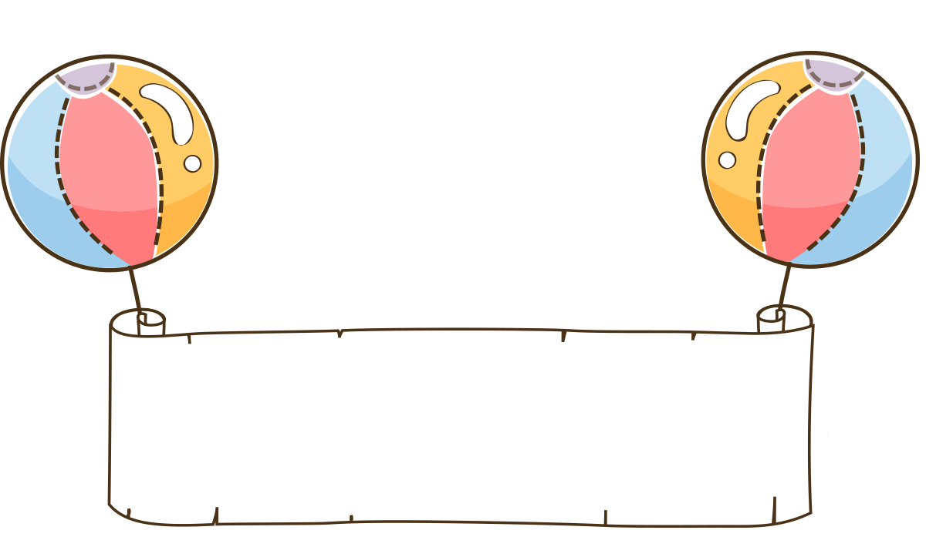






Nhận xét tiết học.

